Slide 1
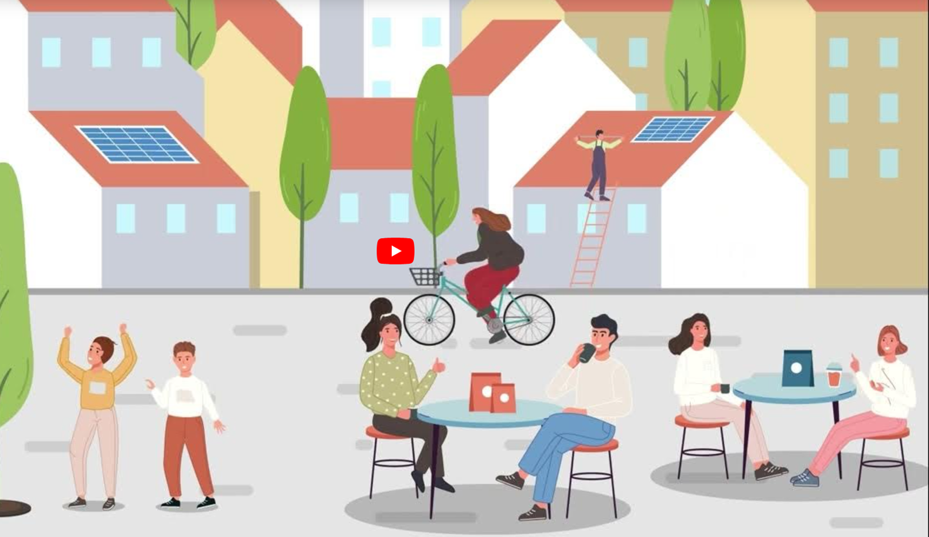
Kommunale Wärmeplanung – Ergebnis
  Kommunale Wärmeplanung der Stadt Lahr
  Grundlage für eine Verknüpfung der energetischen Gebäudesanierung
  mit einer klimafreundlichen Wärmeversorgung
  mit dem Ziel eines klimaneutralen Gebäudebestandes bis zum Jahr 2040
  Umsetzung der Anforderungen des § 27 KlimaG BW mit Finanzmitteln und nach dem Leitfaden des Landes Baden-Württemberg
  für das gesamte Gebiet der jeweiligen Gemeinde räumlich aufgelöst (Karten)
  unter Beteiligung der Öffentlichkeit und wichtiger Akteure
  wichtiges strategisches Planungsinstrument zur Erreichung der Energie und Klima-Leitziele der Stadt Lahr
  strategische Fachplanung der Stadt Lahr,
  die durch weitere Planungen räumlich und zeitlich konkretisiert werden muss und dann umgesetzt werden soll
  für die Bauleitplanung sind die Ergebnisse und Inhalte abwägungsrelevant
  Orientierung und Planungsgrundlage für Energieversorger und Netzbetriebe
  Orientierung für Bürger:innen, Eigentümer.innen, Gewerbe und Industrie
  (keine unmittelbaren Konsequenzen, keine Rechte und Pflichten)
  Bestandsschutz und Anerkennung nach dem Wärmeplanungsgesetzes des Bundes
Stadt Lahr

Slide 2
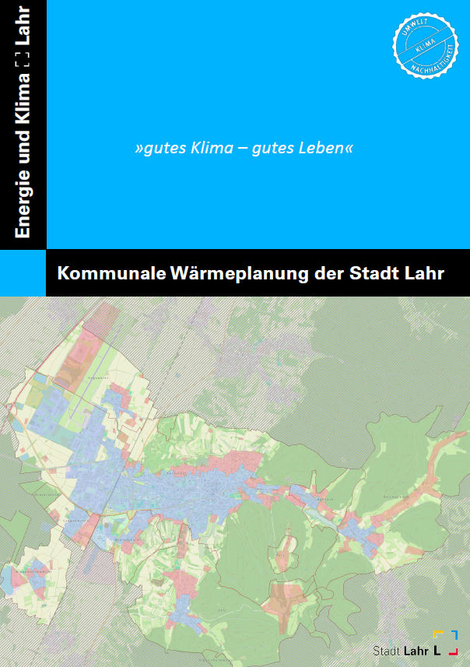
Kommunale Wärmeplanung – Strategie und Maßnahmen
wichtigste Ziele der Wärmewendestrategie:
Senkung des Energieverbrauchs
Dekarbonisierung der Wärmeversorgung
Dekarbonisierung des Stromversorgung
priorisierte Maßnahmen-Empfehlungen:
Erstellung einer Ausbaustrategie für erneuerbare Energien
Klimaneutrale Wärmeversorgung für Neubaugebiete
Erhöhung der Sanierungsrate der städtischen Liegenschaften
Anschluss der städtischen Liegenschaften an Wärmenetze
Unterstützung zum Auf- und Ausbau von Wärmenetzen in der Kernstadt
und im Industriegebiet
Machbarkeitsuntersuchungen zum Wärmenetzaufbau in den Ortsteilen
Beratungs- und Informationskampagnen für eine klimaneutrale Wärmeversorgung
Stadt Lahr

Slide 3
Kommunale Wärmeplanung – Zielpfad I
Entwicklung des Energieverbrauchs für Wärme nach Sektoren
Der Wärmbedarf für das gesamte Gebiet der Stadt Lahr soll durch Sanierung der Gebäude, klimaneutrale Neubauten und weitere umfangreiche Effizienz- und Einsparmaßnahmen bis 2040 um 23 Prozent gesenkt werden.
Stadt Lahr

Slide 4
Kommunale Wärmeplanung – Zielpfad II
Entwicklung des Energieverbrauchs für Wärme nach Erzeugungsart
Fossile Energieträger werden im gesamten Gebiet der Stadt Lahr bis 2040 nicht mehr genutzt. Die Fernwärme wird erweitert und lokale erneuerbare Energiepotenziale werden ausgeschöpft. Wärmepumpen decken einen Großteil des Wärmebedarfs.
Kohle, Erdöl, Erdgas, Wasserkraft
Biomasse, Wasserstoff (Leitung, PtG)
Photovoltaik, Solarthermie, Windenergie, Gewerbeabwärme, Abwasserabwärme, Hydrothermale Geothermie
Stadt Lahr

Slide 5
Kommunale Wärmeplanung – Zielpfad III
Entwicklung der wärmebedingten Treibhausgas-Emissionen
Die THG-Emissionen für das gesamte Gebiet der Stadt Lahr sollen durch Sanierung der Gebäude, klimaneutrale Neubauten und weitere umfangreiche Effizienz- und Einsparmaßnahmen und Nutzung lokaler erneuerbarer Energiepotenziale bis 2040 um 95 Prozent gesenkt werden.
Stadt Lahr

Slide 6
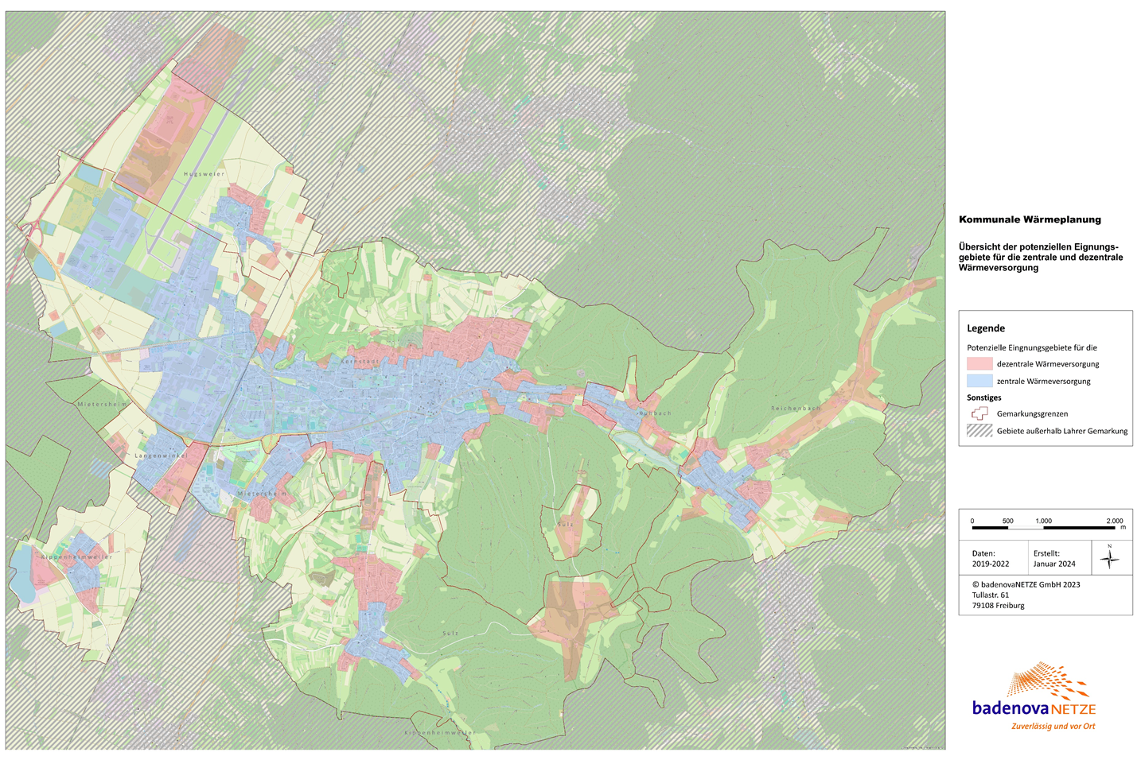
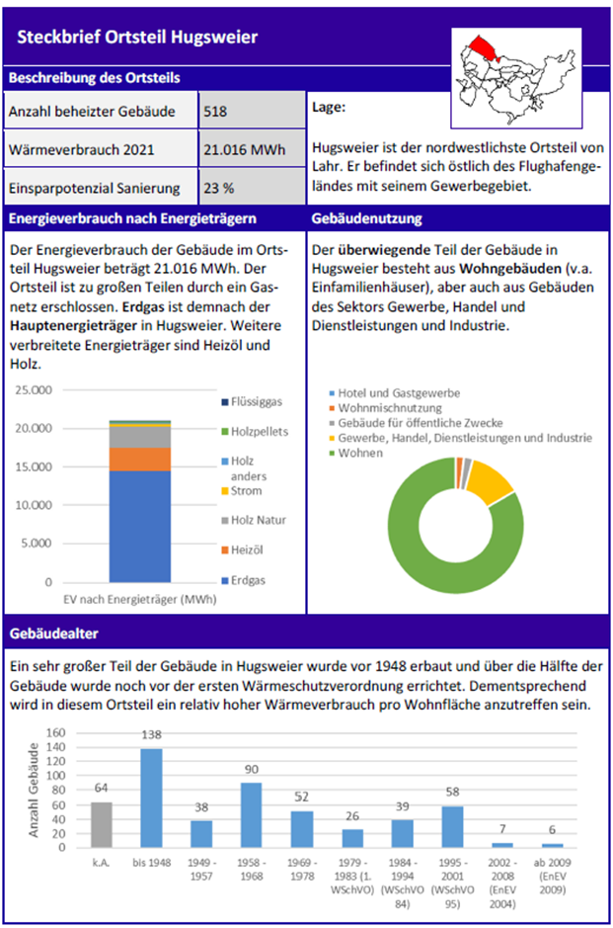
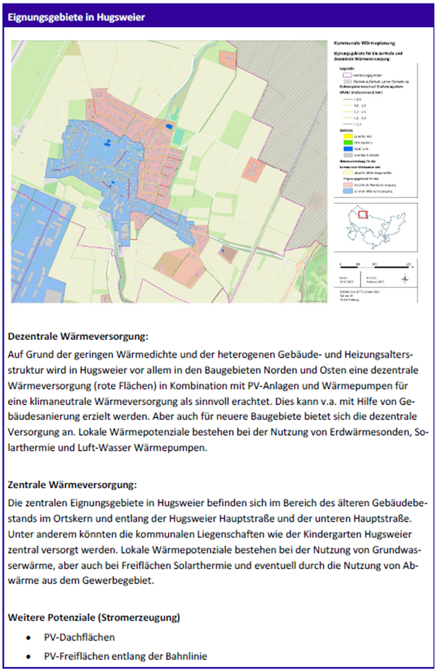
Kommunale Wärmeplanung – Eignungsgebiete
Kriterien für die Ausweisung und Bewertung der Eignungsgebiete
u.a. Wärmedichte, bestehende Wärmeinfrastruktur, kommunale Liegenschaften, Gebäudebestand, Alter der Heizungen, heutige Energieträger, mögliche Energieträger …
nicht gebäudescharf!
Zur Konkretisierung sind Machbarkeitsstudien bzw. Wärmenetzplanungen erforderlich!
Stadt Lahr

Slide 7
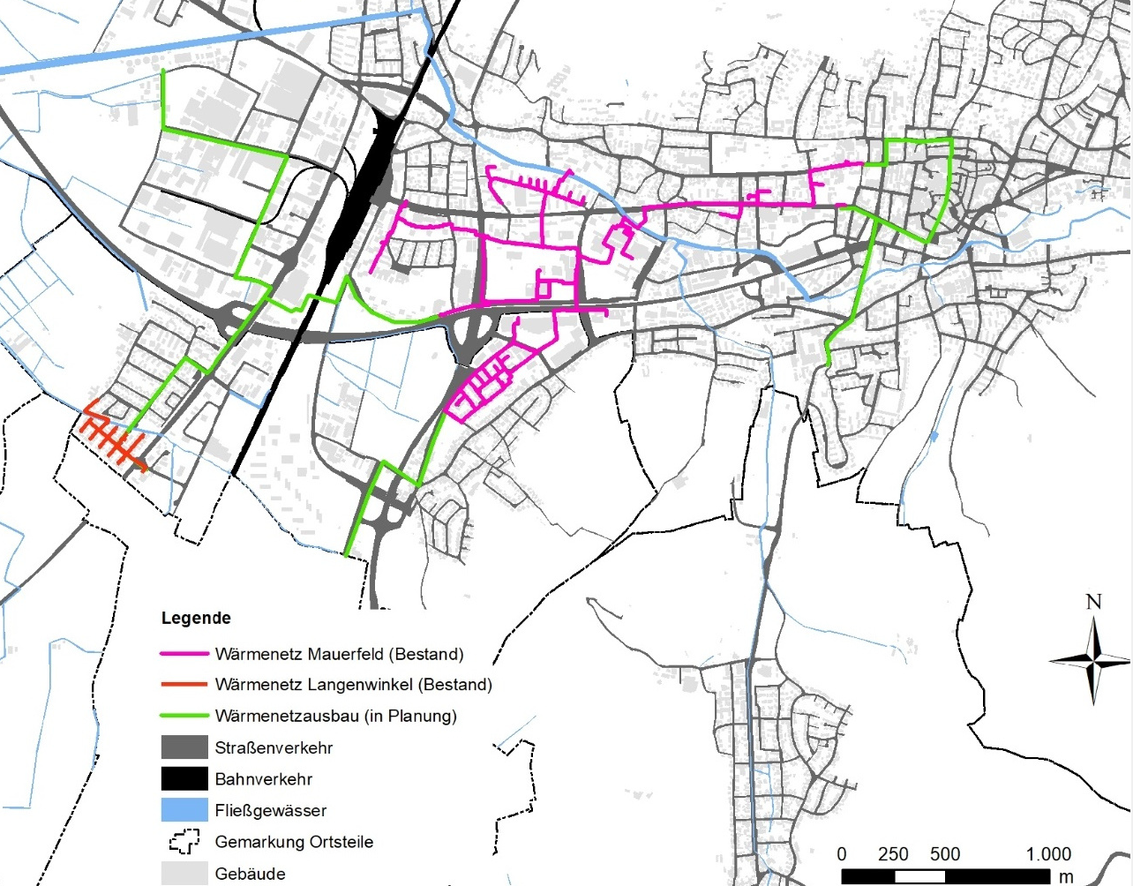
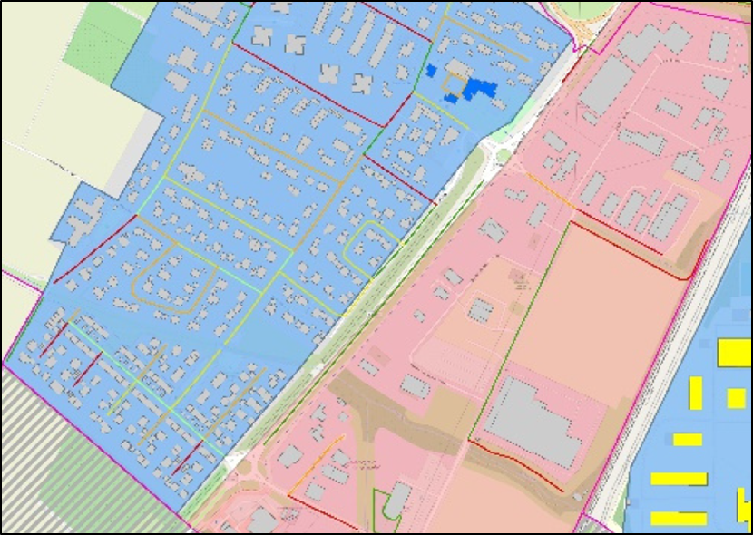
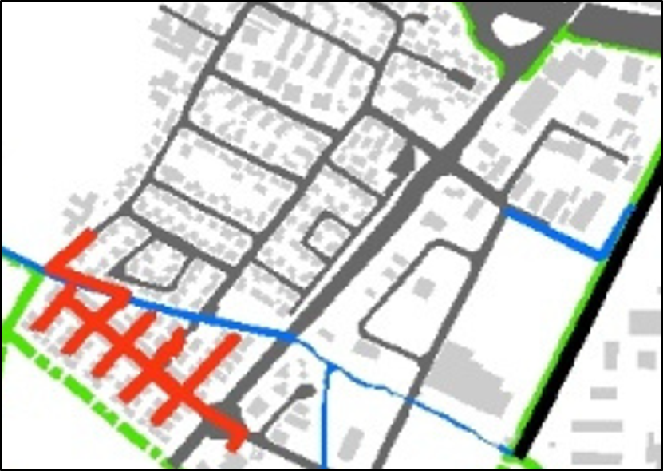
Kommunale Wärmeplanung – Wärmenetz
  Wärmeplanung ↔ Wärmenetzplanung
  Die Übersichtskarte und die Steckbriefe zeigen Eignungsgebiete für die dezentrale oder zentrale Wärmeversorgung, sie zeigen Tendenzen/Möglichkeiten und noch keine Umsetzungsplanungen!
  → Zur Konkretisierung sind Machbarkeitsstudien bzw. Wärmenetzplanungen erforderlich!
  Beispiel Langenwinkel:
badenovaWÄRMEPLUS betreibt ein Wärmenetz in der Kernstadt und ein Wärmenetz in Langenwinkel.
Der auf dieser Karte dargestellte Wärmenetzausbau (in Planung) muss durch Machbarkeitsstudien bzw. Wärmenetzplanungen noch weiter konkretisiert werden.
Stadt Lahr
Wärmeplan
Wärmenetzplan
Quelle: badenovaNETZE GmbH 2023

Slide 8

Kommunale Wärmeplanung – Ausblick
  18.03.2024 Beschlussfassung im Gemeinderat:
  Beschluss des Kommunalen Wärmeplans (Fachgutachten) und
  von mindestens fünf Maßnahmen, mit deren Umsetzung in den
  folgenden fünf Jahren begonnen werden soll
  Veröffentlichung des Fachgutachtens im Internet
  Prüfung des Kommunalen Wärmeplans der Stadt Lahr
  durch das Regierungspräsidium Freiburg:
  Erfüllung der gesetzlichen Anforderungen nach §27 KlimaG BW
  ab 04.2024 Informationsveranstaltungen für die Öffentlichkeit
  (Sanierungskampagne → Wärmewende-Kampagne)
  Start der Umsetzung der beschlossenen Maßnahmen
  ca. 2030 Fortschreibung spätestens alle sieben Jahre
Stadt Lahr

